Slide 1
O MODELO DE
RUTHERFORD-BOHR

Slide 2
INTRODUÇÃO
DEFICIÊNCIAS DO MODELO DE RUTHERFORD
Rutherford foi obrigado a admitir que os elétrons giram ao redor do núcleo, pois sem movimento os elétrons (que são negativos) seriam atraídos pelo núcleo (que é positivo); consequentemente iriam de encontro ao núcleo e o átomo colapsaria. Mas isso não acontece! Por quê?

Slide 3
INTRODUÇÃO
DEFICIÊNCIAS DO MODELO DE RUTHERFORD
Ao admitir o movimento de rotação dos elétrons em torno do núcleo, Rutherford acabou criando outro paradoxo, pois a Física Clássica afirma que toda a partícula elétrica em movimento circular (como seria o caso dos elétrons) está continuamente emitindo energia.
Se o elétron segue liberando (perdendo) energia, sua velocidade de rotação ao redor do núcleo teria que diminuir com o tempo. Desse modo, o elétron acabaria indo de encontro ao núcleo descrevendo um movimento espiralado. Como sair desse impasse? É o que explicaremos nos itens a seguir.

Slide 4
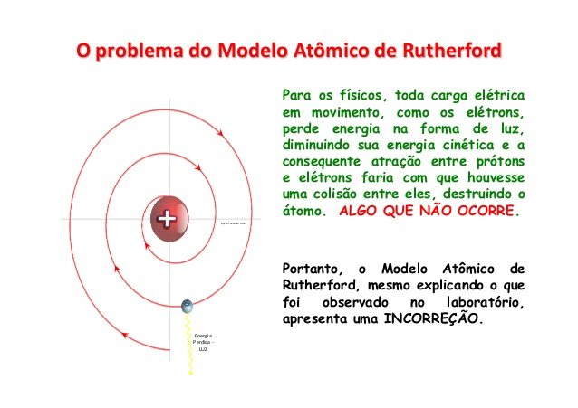
INTRODUÇÃO
DEFICIÊNCIAS DO MODELO DE RUTHERFORD

Slide 5
UM BREVE ESTUDO DAS ONDAS
A solução para os impasses apontados anteriormente começou a surgir com a mecânica ondulatória.

Slide 6
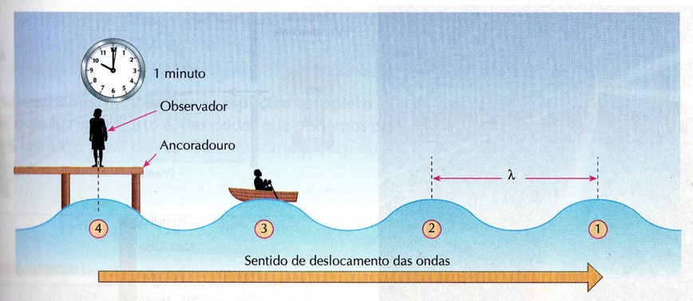
UM BREVE ESTUDO DAS ONDAS
Frequência (f): número de ondas que passam pelo observador na unidade de tempo. Ciclo por segundo= Hz: Hertz
Comprimento de Onda (λ; lambda): distância entre duas cristas. Medido em múltiplos e submúltiplos do metro.
Velocidade de Propagação da Onda (v): metros/minuto

Slide 7
UM BREVE ESTUDO DAS ONDAS
v= λ.f
Exemplo:
Calcule a velocidade das ondas que estão passando pelo ancoradouro.
λ= 0,5 m
f=4 ondas por minuto
v= λ.f= 0,5*4= 2 m/min

Slide 8
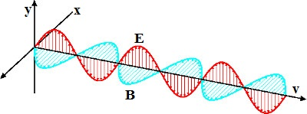
UM BREVE ESTUDO DAS ONDAS
AS ONDAS ELETROMAGNÉTICAS
São formadas pelas oscilações simultâneas de um campo elétrico e de um campo magnético perpendiculares entre si.
Velocidade de propagação das ondas eletromagnéticas no vácuo: 300.000 km/s

Slide 9
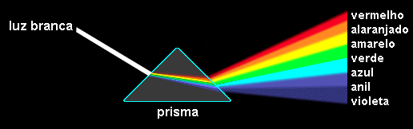
UM BREVE ESTUDO DAS ONDAS
AS ONDAS ELETROMAGNÉTICAS
Exemplo: a luz
  Ao atravessar um prisma a luz branca se decompõe em várias cores formando um espectro contínuo.

Slide 10
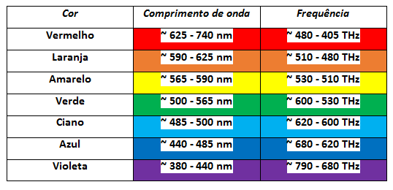
UM BREVE ESTUDO DAS ONDAS
AS ONDAS ELETROMAGNÉTICAS
Exemplo: a luz
  Qual a diferença entre uma cor e outra?
    A diferença reside nos comprimentos de onda e na frequência.
Nm= 10⁻⁹ m
THz= 10¹² Hz

Slide 11
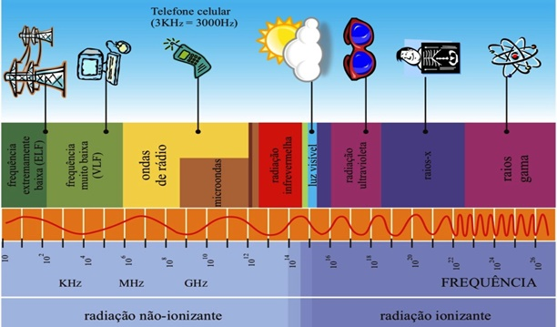
UM BREVE ESTUDO DAS ONDAS
AS ONDAS ELETROMAGNÉTICAS
Espectro Completo

Slide 12
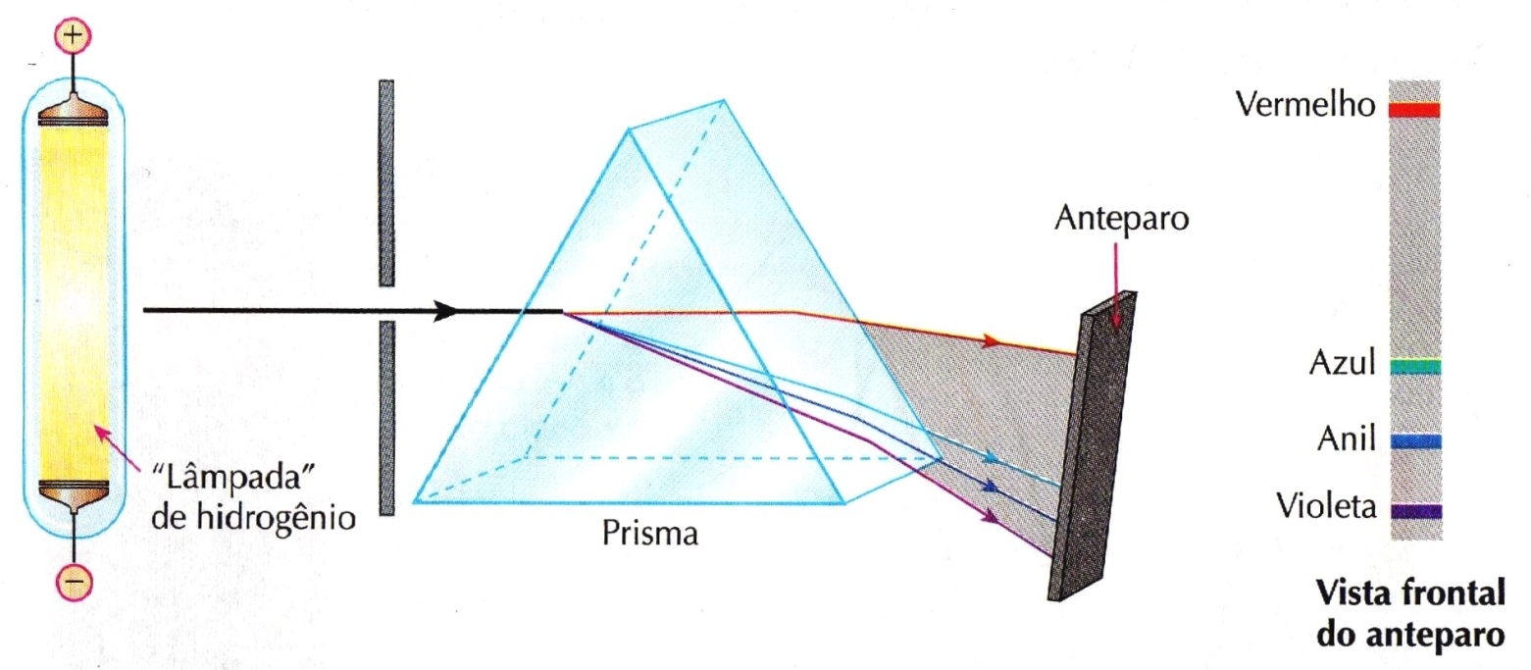
UM BREVE ESTUDO DAS ONDAS
AS ONDAS ELETROMAGNÉTICAS
Lâmpada de Hidrogênio
É semelhante ao tubo de Geissler e contém hidrogênio a baixa pressão e sob alta tensão elétrica.

Slide 13
UM BREVE ESTUDO DAS ONDAS
AS ONDAS ELETROMAGNÉTICAS
Lâmpada de Hidrogênio
Em lugar de um espectro contínuo (isto é, contendo todas as cores), vemos agora no anteparo apenas algumas linhas coloridas, permanecendo o restante totalmente escuro.
Esse espectro é descontínuo e chamamos as linhas luminosas de raias ou bandas do espectro.
A descontinuidade do espectro não ocorre só com o hidrogênio, mas com todos os elementos químicos.

Slide 14
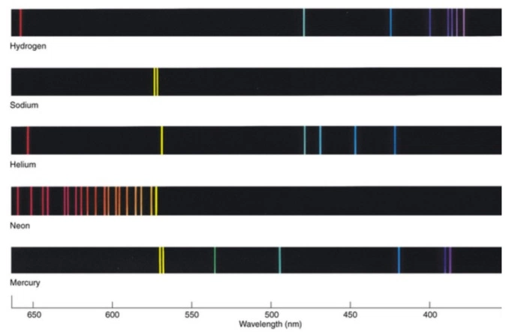
UM BREVE ESTUDO DAS ONDAS
AS ONDAS ELETROMAGNÉTICAS
Lâmpada de Hidrogênio
As raias do espectro são constantes para um dado elemento químico, mas mudam de um elemento para outro.
Estariam essas raias do espectro descontínuo ligados à estrutura atômica?

Slide 15
O MODELO DE RUTHERFORD-BOHR
1900: Max Planck postulou a hipótese de que a energia não seria emitida de modo contínuo, mas em “pacotes”. A cada “pacote” de energia foi dado o nome de quantum.

Slide 16
O MODELO DE RUTHERFORD-BOHR
Surgiu, assim, os chamados postulados de Bohr:
  Os elétrons se movem ao redor do núcleo em um número limitado de órbitas bem definidas, que são denominadas de órbitas estacionárias.
  Movendo-se em uma órbita estacionária, o elétron não emite nem absorve energia.
  Ao saltar de uma órbita estacionária para outra, o elétron emite ou absorve uma quantidade bem definida de energia, chamada quantum de energia (em latim, o plural de quantum é quanta).

Slide 17
O MODELO DE RUTHERFORD-BOHR
Essa emissão de energia é explicada a seguir:
  Recebendo energia (térmica, elétrica ou luminosa) do exterior, o elétron salta de uma órbita mais interna para outra, mais externa. A quantidade de energia recebida é, porém, bem definida (um quantum de energia).

Slide 18
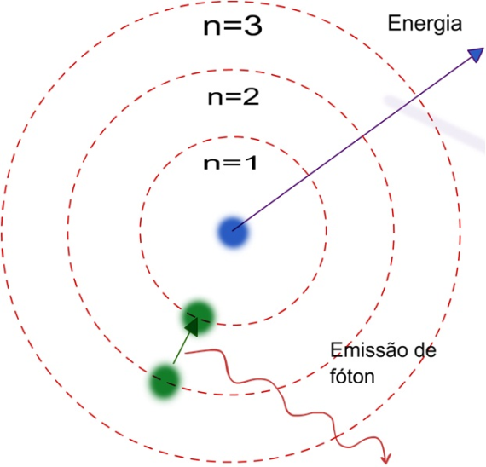
O MODELO DE RUTHERFORD-BOHR
Pelo contrário, ao “voltar” de uma órbita mais externa para outra mais interna, o elétron emite um quantum de energia, na forma de luz de cor bem definida ou outra radiação eletromagnética, como ultravioleta ou raios X (daí o nome de fóton, que é dado para esse quantum de energia).

Slide 19
O MODELO DE RUTHERFORD-BOHR
Esses saltos se repetem milhões de vezes por segundo, produzindo assim uma onda eletromagnética, que nada mais é do que uma sucessão de fótons (ou quantum) de energia.
Considerando que os elétrons só podem saltar entre órbitas bem definidas, é fácil entender por que nos espectros descontínuos aparecem sempre as mesmas raias de cores bem definidas.

Slide 20
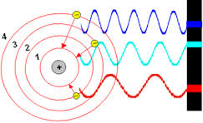
O MODELO DE RUTHERFORD-BOHR
No caso particular do átomo de hidrogênio, temos um esquema com a seguinte relação entre os saltos dos elétrons e as respectivas raias do espectro:
Analisando-se a figura ao lado verifica-se que:
quando o elétron volta da órbita número 4 para a de número 1, ele emite uma luz de cor azul
da 3 para a 1, produz luz verde
da 2 para a 1, produz luz vermelha

Slide 21
O MODELO DE RUTHERFORD-BOHR
É fácil entender que átomos maiores, tendo maior número de elétrons, darão também maior número de raias espectrais
Além disso, quando o elemento químico é aquecido a temperaturas mais altas (isto é, recebe mais energia), o número de “saltos eletrônicos” e, consequentemente, o número de raias espectrais também aumenta. No limite as raias se “juntam” e formam um espectro contínuo, como o produzido pela luz solar ou pelo filamento de uma lâmpada incandescente quando acesa.

Slide 22
O MODELO DE RUTHERFORD-BOHR
Assim, ao Modelo Atômico de Rutherford, corrigido pelas ponderações de Bohr, foi dado o nome de Modelo Atômico de Rutherford-Bohr (1913).

Slide 23
O MODELO DE RUTHERFORD-BOHR
Estudos posteriores mostraram que as órbitas eletrônicas de todos os átomos conhecidos se agrupam em sete camadas eletrônicas, denominadas K, L, M, N, O, P, Q.
Em cada camada, os elétrons possuem uma quantidade fixa de energia. Por esse motivo, as camadas são também denominadas de estados estacionários ou níveis de energia.

Slide 24
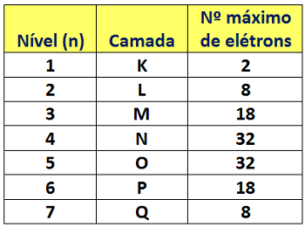
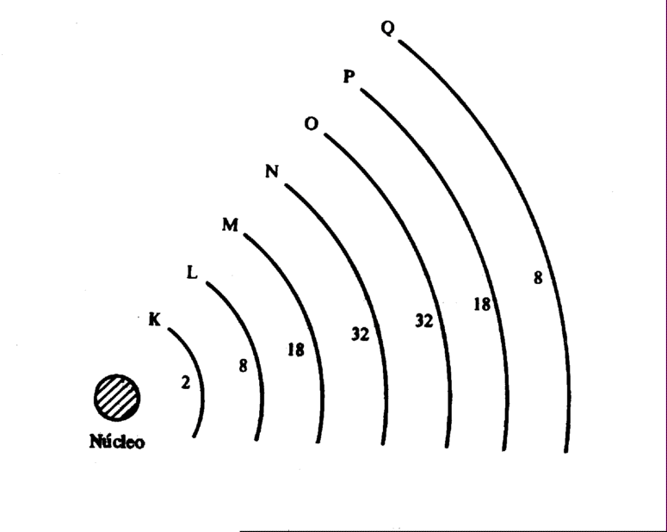
O MODELO DE RUTHERFORD-BOHR
Cada camada comporta um número máximo de elétrons, conforme é mostrado no esquema a seguir:

